Slide 1
Презентация на тему:
« Город Сызрань Памятник деревянного зодчества».
Презентация подготовлена
воспитателем СП «Детский сад №3
г.о. Сызрань»
Гололобовой Натальей Федоровной

Slide 2
Многие художники и архитекторы специально приезжают в Сызрань за тем, чтобы познакомиться с самобытным деревянным зодчеством Поволжья. Любоваться на затейливые резные узоры на старинных домах можно бесконечно!

Slide 4
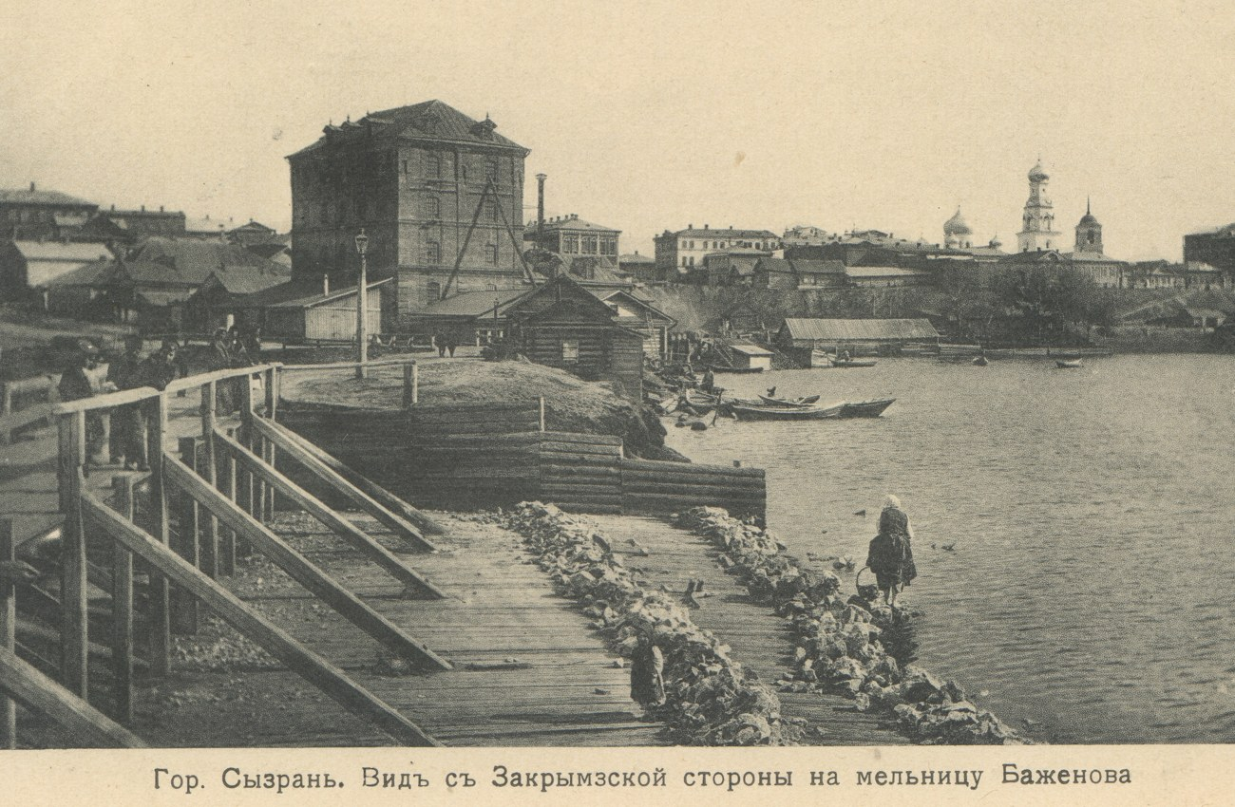

Slide 5
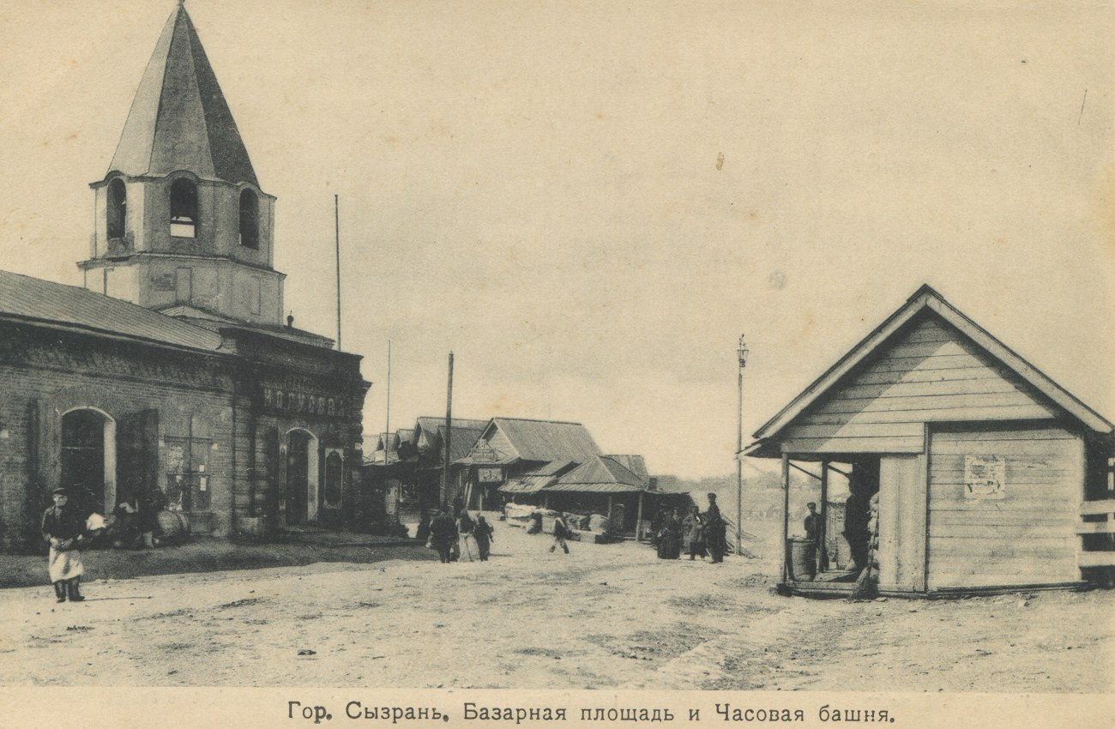

Slide 6
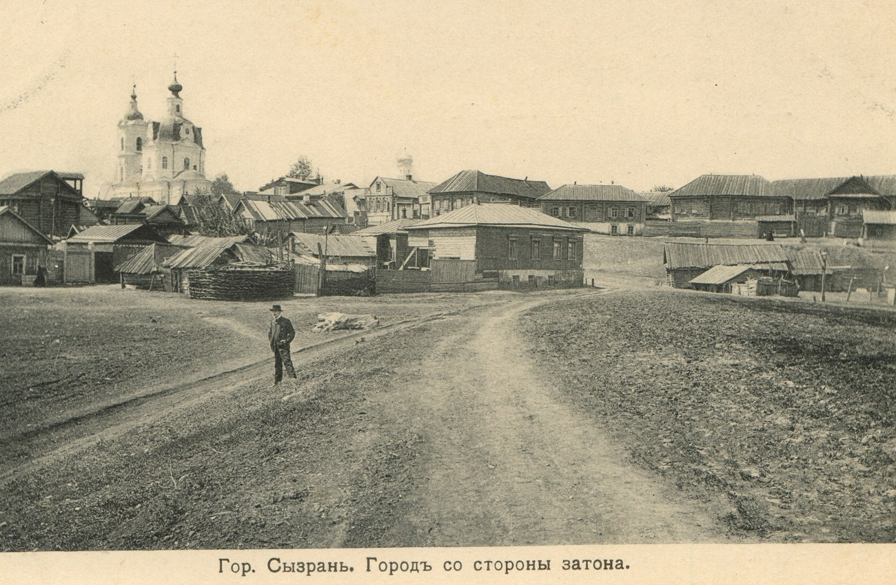

Slide 7
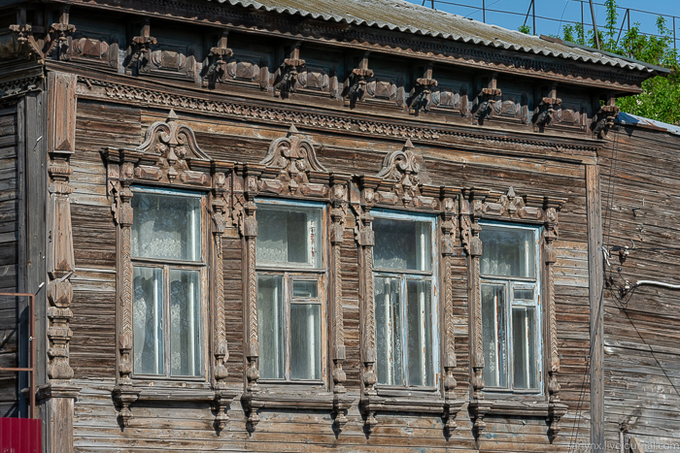
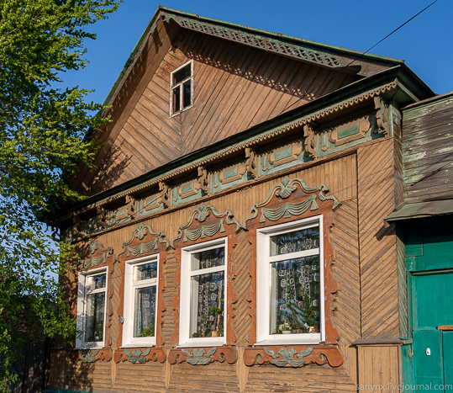
Для восстановления города привлекли строителей из Ярославской, Костромской и Нижегородской губерний. Работы были организованы на артельных началах. Здания в городе возводились подрядным способом без предварительных проектов и смет.
Новые дома отличались от традиционной деревянной застройки Самарской губернии декоративным оформлением фасадов, напоминавшим практику русского барокко XVII в. Входы в большинство деревянных и каменно-деревянных построек города оформлены навесами на крупных деревянных кронштейнах.

Slide 8
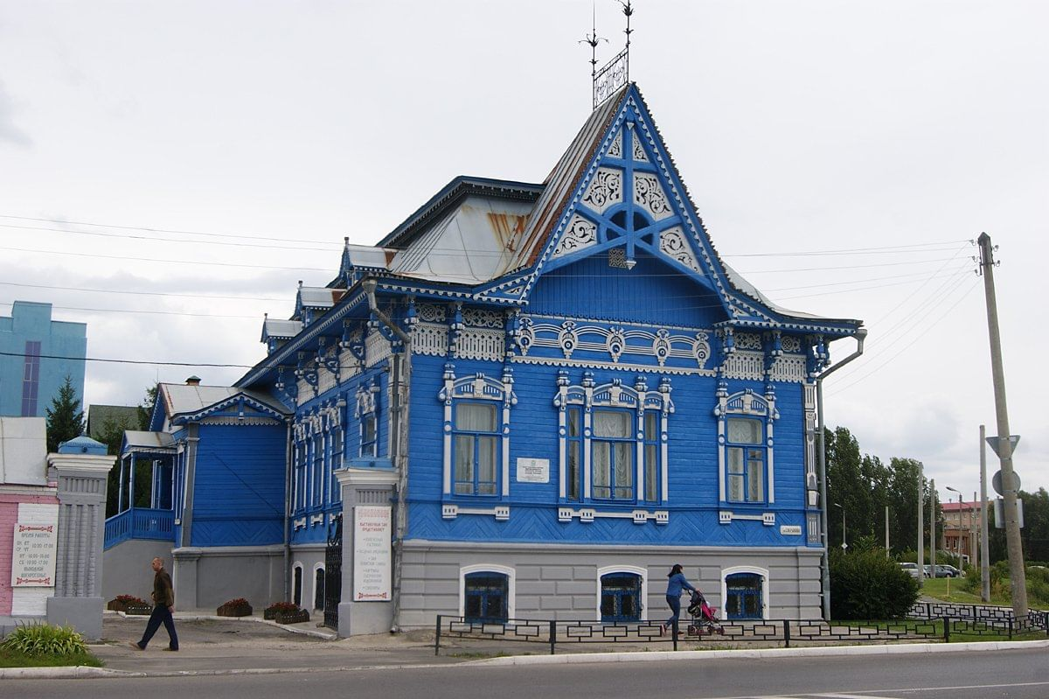
Дом купца Чернухина ,взгляд непременно остановится на голубом деревянном тереме с усеченной шатровой крышей и тонким кружевом резьбы по карнизам и оконным наличникам. Это - особняк сызранского купца-мукомола, городского головы Мартиниана Чернухина.
Ныне здесь находится городской выставочный зал

Slide 9
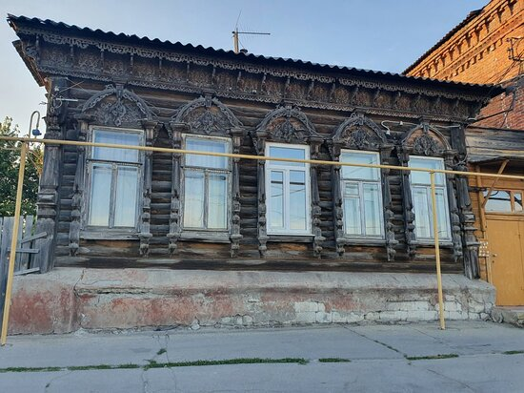
Дом мещанки Марии Пожиловой (ул. Набережная, 55)
Этот дом выделяется невероятно красивой резьбой наличников. Здесь сочетается ажурная сквозная резьба, украшающая карнизы и геометрическая резьба, которая обрамляет окна. Одноэтажный дом был построен в начале ХХ века. Есть предположение, здание было построено отцом мещанки Пожиловой, который был владельцем местного кожевенного завода.

Slide 10
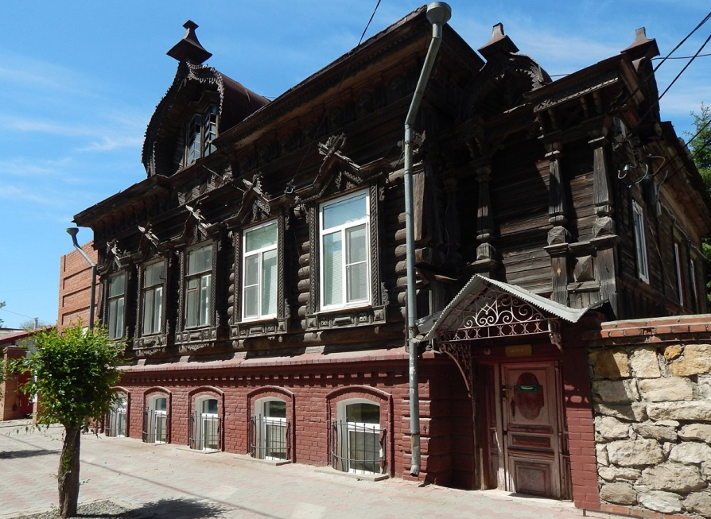
Дом купца Куликова (ул. Карла Маркса, 63)
Эта замечательная постройка в русском стиле появилась в Сызрани в начале ХХ века. Дом имеет два этажа. Нижний этаж выложен из кирпича, а верхний представляет собой бревенчатый сруб. Стены дома не скрыты обшивкой, такие дома в Сызрани принадлежали наиболее состоятельным горожанам. Кирпичная часть дома декорирована наличниками, пилястрами и пояском с сухариком. Второй этаж украшен накладной и пропильной резьбой.
Кроме дома, в комплексе усадьбы располагались сарай, конюшня, погреб и уборная.

Slide 11
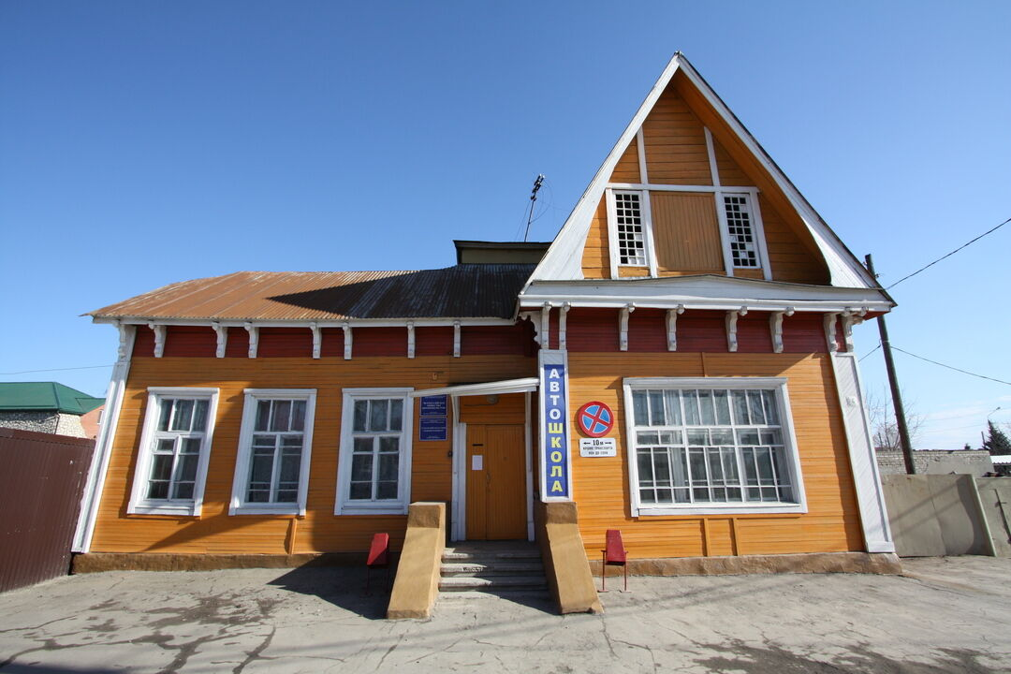
Дом мещанина Сергея Щербакова (ул. Комсомольская, 4)
Окна дома имеют простые наличники. Карнизы выполнены с кронштейнами, украшенными объемной резьбой. Ризалит имеет широкое окно, которое заполнено мелкой расстекловкой. В треугольном щипце также расположены два оконных проема, они тоже имеют заполнение в виде мелкой расстекловки.
До 1918 года дом принадлежал архитектору Щербакову, а затем местные власти его муниципализировали. В комплекс усадьбы следующие здания: упомянутый деревянный дом, сарай, баня, навес и флигель.

Slide 12
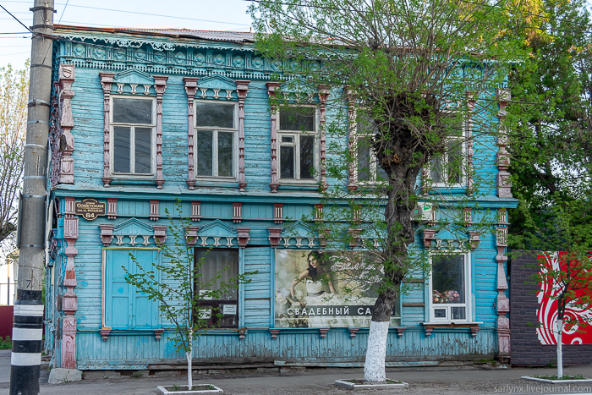

Slide 13
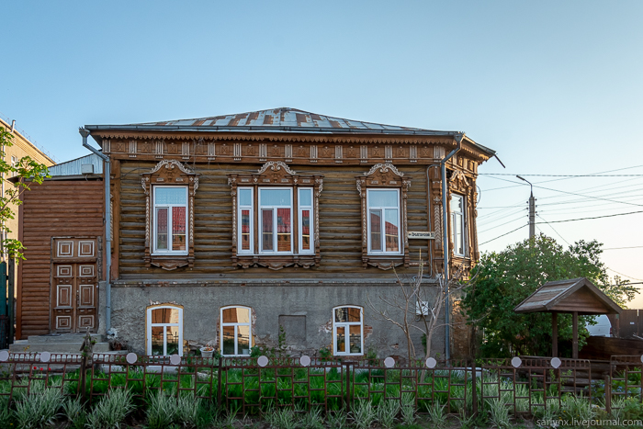
Это построенный в начале прошлого века дом мещанки Ревякиной М.Н.

Slide 14
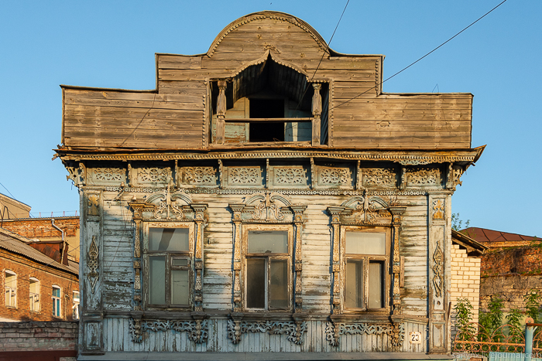
Впрочем, этот здание выглядит весьма прилично по сравнению с некоторыми другими. Буквально в двух шагах разрушается дом городского головы Петра Яковлевича Соплякова. В начале прошлого века он возглавлял местную думу. Здесь прекрасно все: и украшение под крышей, и балкон, и резной карниз, и наличники

